Slide 1

Intelligent Workstation
Universal UI Vault
브랜드 UI를 비교하고, 조합하고, 생성하는 워크스테이션

Slide 2
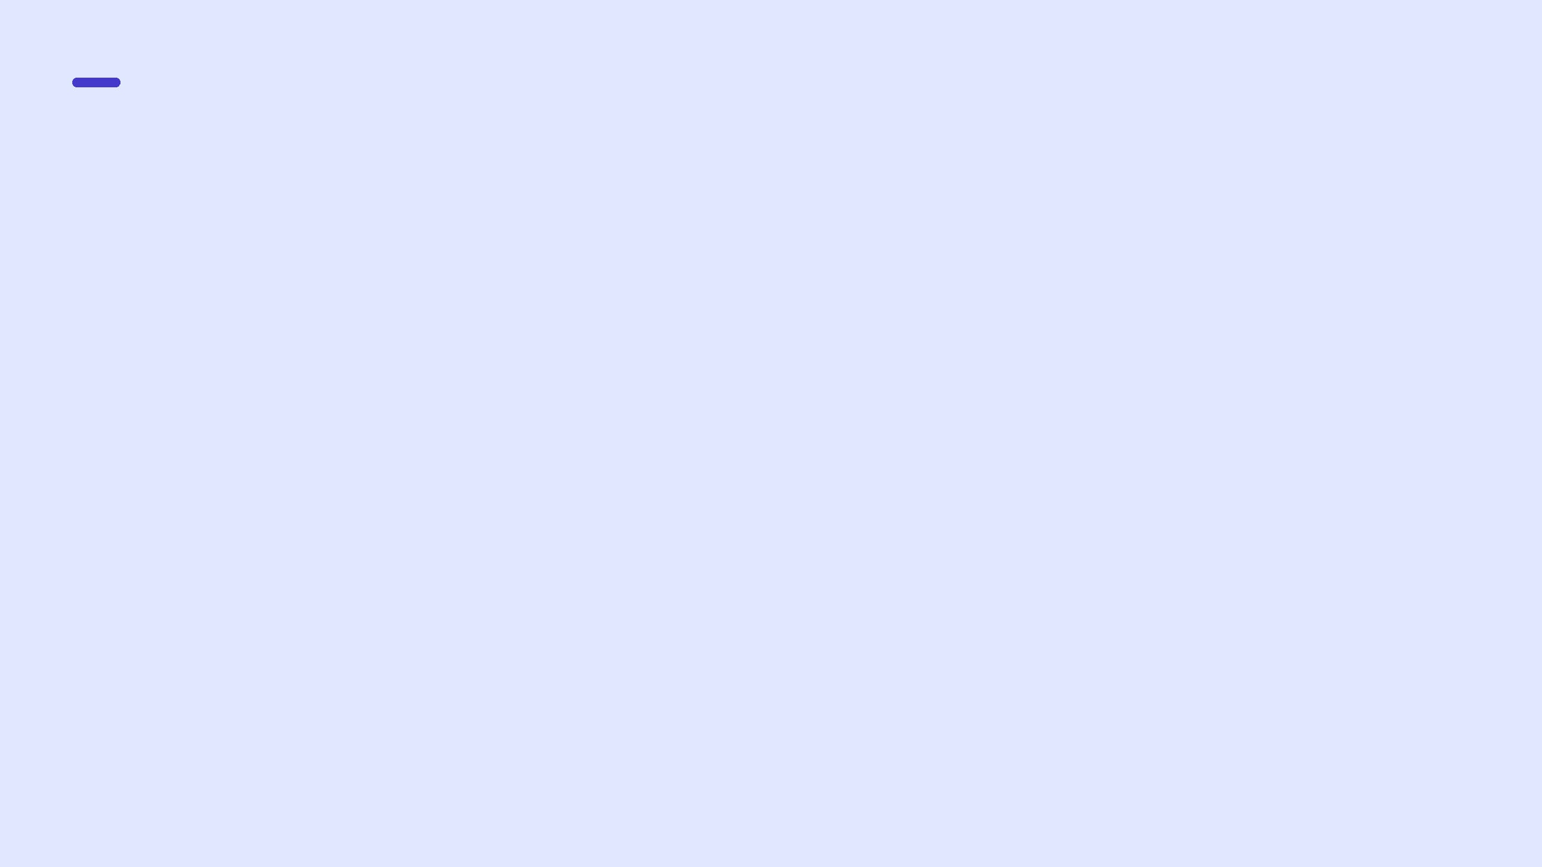
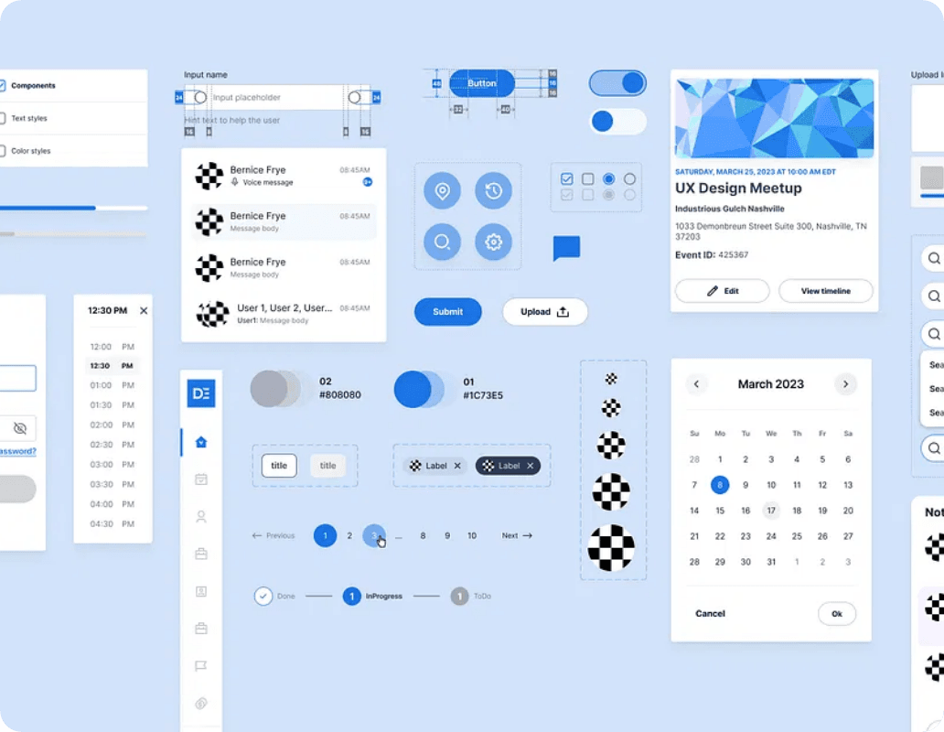
15개 브랜드, 150개 실물 컴포넌트
1
각 브랜드는 Button부터 Accordion까지 10개 독립 TSX로 구성됩니다.
2
Live vault catalog에서 브랜드를 고르면 실제 source가 전시 카드에 렌더링됩니다.
3
목적은 복사가 아니라 디자인 방향성 비교와 구현 기준 정리입니다.

Slide 3
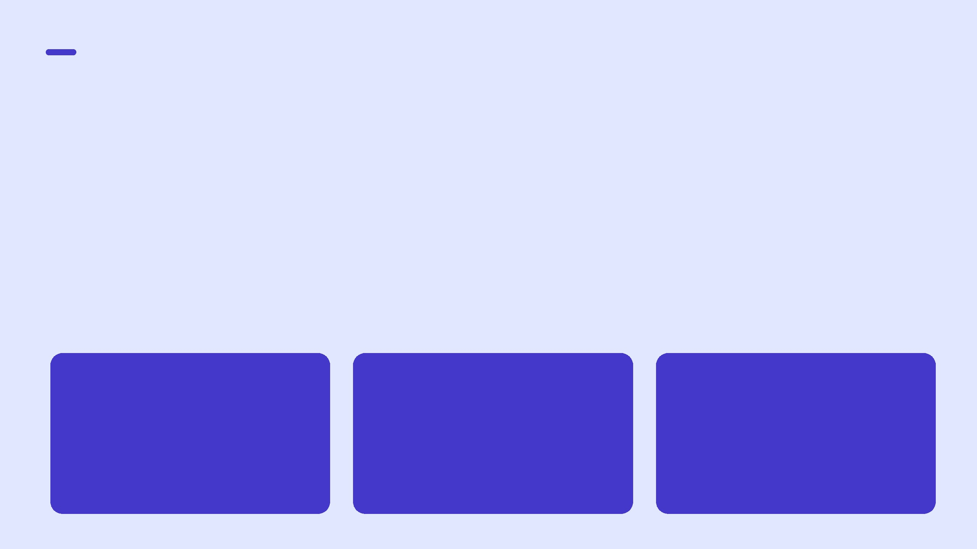

먼저 원본 vault의 결을 읽습니다
01
02
03
Live vault catalog에서 브랜드를 열고 10개 컴포넌트를 순서대로 확인합니다.
Button·Input은 상태와 feedback을, HeroCard는 surface·여백·타이포그래피를 중점적으로 봅니다.
각 전시대에서 import path와 Tailwind token snippet을 바로 복사할 수 있습니다.

Slide 4
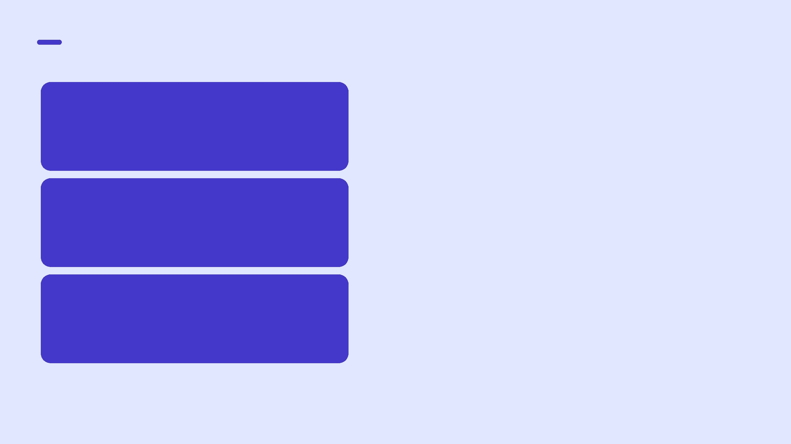
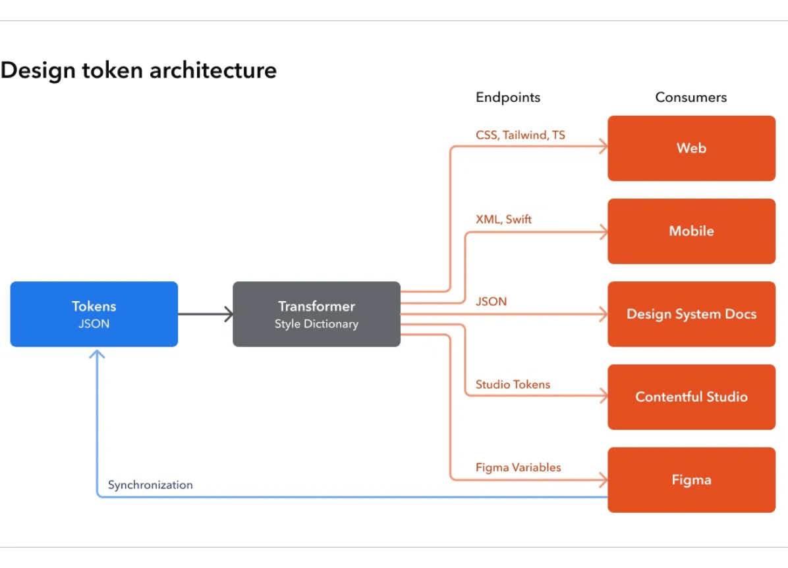
ThemeBridge는 스타일과 물성을 분리합니다
스타일 출처
palette·typography·surface의 인상을 결정합니다.
물성 출처
radius·shadow·hover response·motion의 감각을 결정합니다.
조합 예시
29CM의 절제된 흑백 스타일에 Toss의 elastic depth를 조합하여 새로운 경험을 만듭니다.

Slide 5
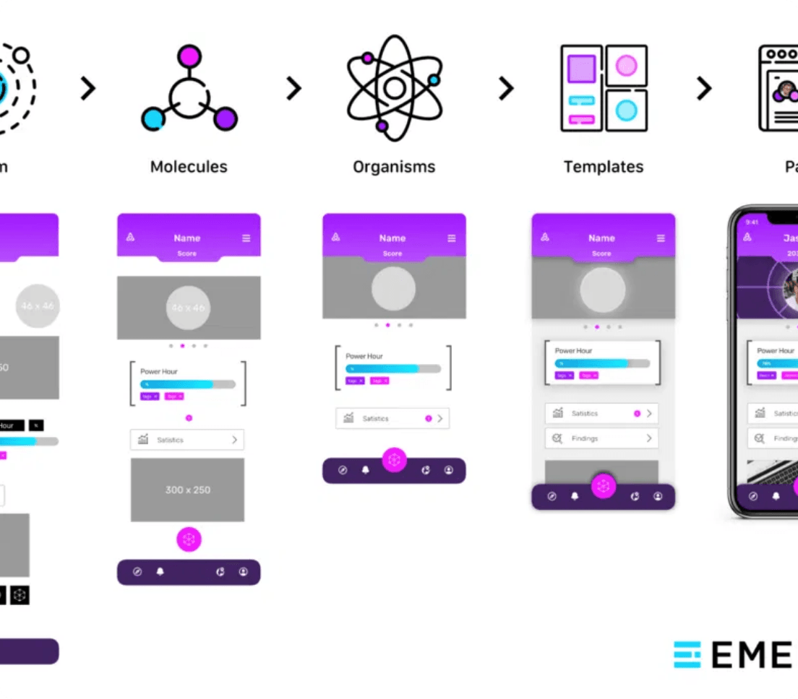
Split View가 차이를 증명합니다
1
혼합 테마를 켠 뒤 원본·혼합 Split View로 이동합니다.
2
왼쪽은 원본 vault, 오른쪽은 전시 전용 ThemeBridge skin이 적용된 결과입니다.
3
Button·Input·Select·Tabs에서 accent, radius, shadow, hover의 변화를 즉시 비교합니다.

Slide 6
접근성은 비교 가능한 상태여야 합니다
1
Accessibility Simulation은 일반 모드와 시니어 모드를 나란히 보여줍니다.
일반 모드 (NORMAL)
확인 및 다음 단계로 이동
2
시니어 모드는 150% text, 더 넓은 hit area, 높은 대비를 시각화합니다.
시니어 모드 (SENIOR)
확인 및 다음 단계로 이동
3
이는 검증의 출발점이며 실제 배포 전에는 키보드·스크린 리더·실사용자 테스트가 필요합니다.

Slide 7
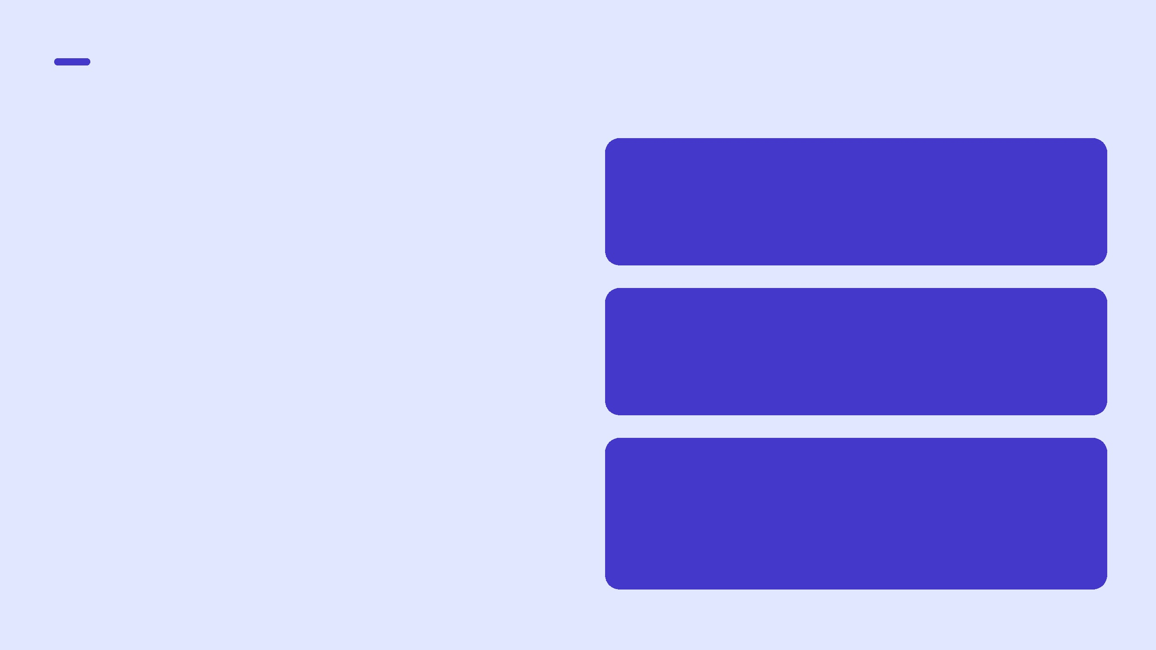
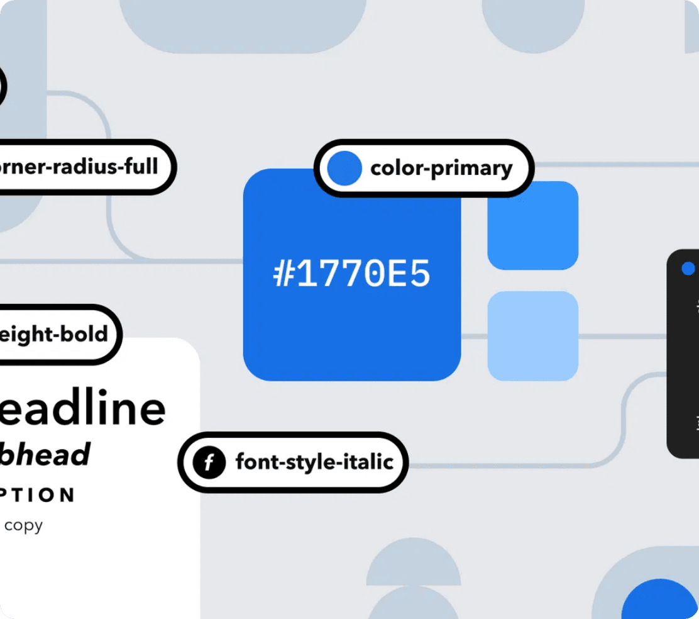
고급 DNA는 직접 값으로 설계합니다
Custom brand builder에서 #RRGGBB semantic palette를 직접 입력합니다.
primary·surface·ink·border·focus ring과 success·warning·danger를 독립 조절합니다.
control·card·modal radius, border, motion duration·easing·lift·scale까지 같은 DNA에 담습니다.

Slide 8




Override로 한 컴포넌트만 다르게 만듭니다
Target component에서 Button부터 Accordion까지 대상 하나를 고릅니다.
INHERITANCE VS OVERRIDE
Global DNA
Override를 켜면 accent·surface·radius·density를 전역 DNA와 별도로 정의합니다.
Sky Palette / 24px Radius / Spacious
Button Override
Rose Palette / 12px Radius / Compact
예: 전역은 sky, Button만 rose·12px·compact로 지정해 우선순위를 생성 코드에서 확인합니다.

Slide 9





DNA는 검토 가능한 10개 TSX가 됩니다
01. 기록
02. 생성
03. 내보내기
folder slug, observed evidence, license boundary를 먼저 명확히 기록합니다.
생성기는 Button부터 Accordion까지 10종 전체 source를 독립적인 코드로 만듭니다.
탭별 검토, source 복사, 개별 TSX 다운로드, Manifest JSON 내보내기를 지원합니다.

Slide 10




안전한 handoff가 마지막 단계입니다
1
2
3
ThemeBridge 검증
안전한 브라우저 환경
명시적 커밋 반영
생성된 DNA를 ThemeBridge에 적용해 기존 vault와 바로 섞어보고 Split View에서 시각적으로 확인합니다.
브라우저 생성기는 저장소를 임의로 바꾸지 않습니다. 모든 코드는 세션 내에서 안전하게 검토됩니다.
검토가 끝난 source만 실제 경로
에 반영하고
lint·build 후 커밋
합니다.
src/components/vault/[slug]/

Slide 11
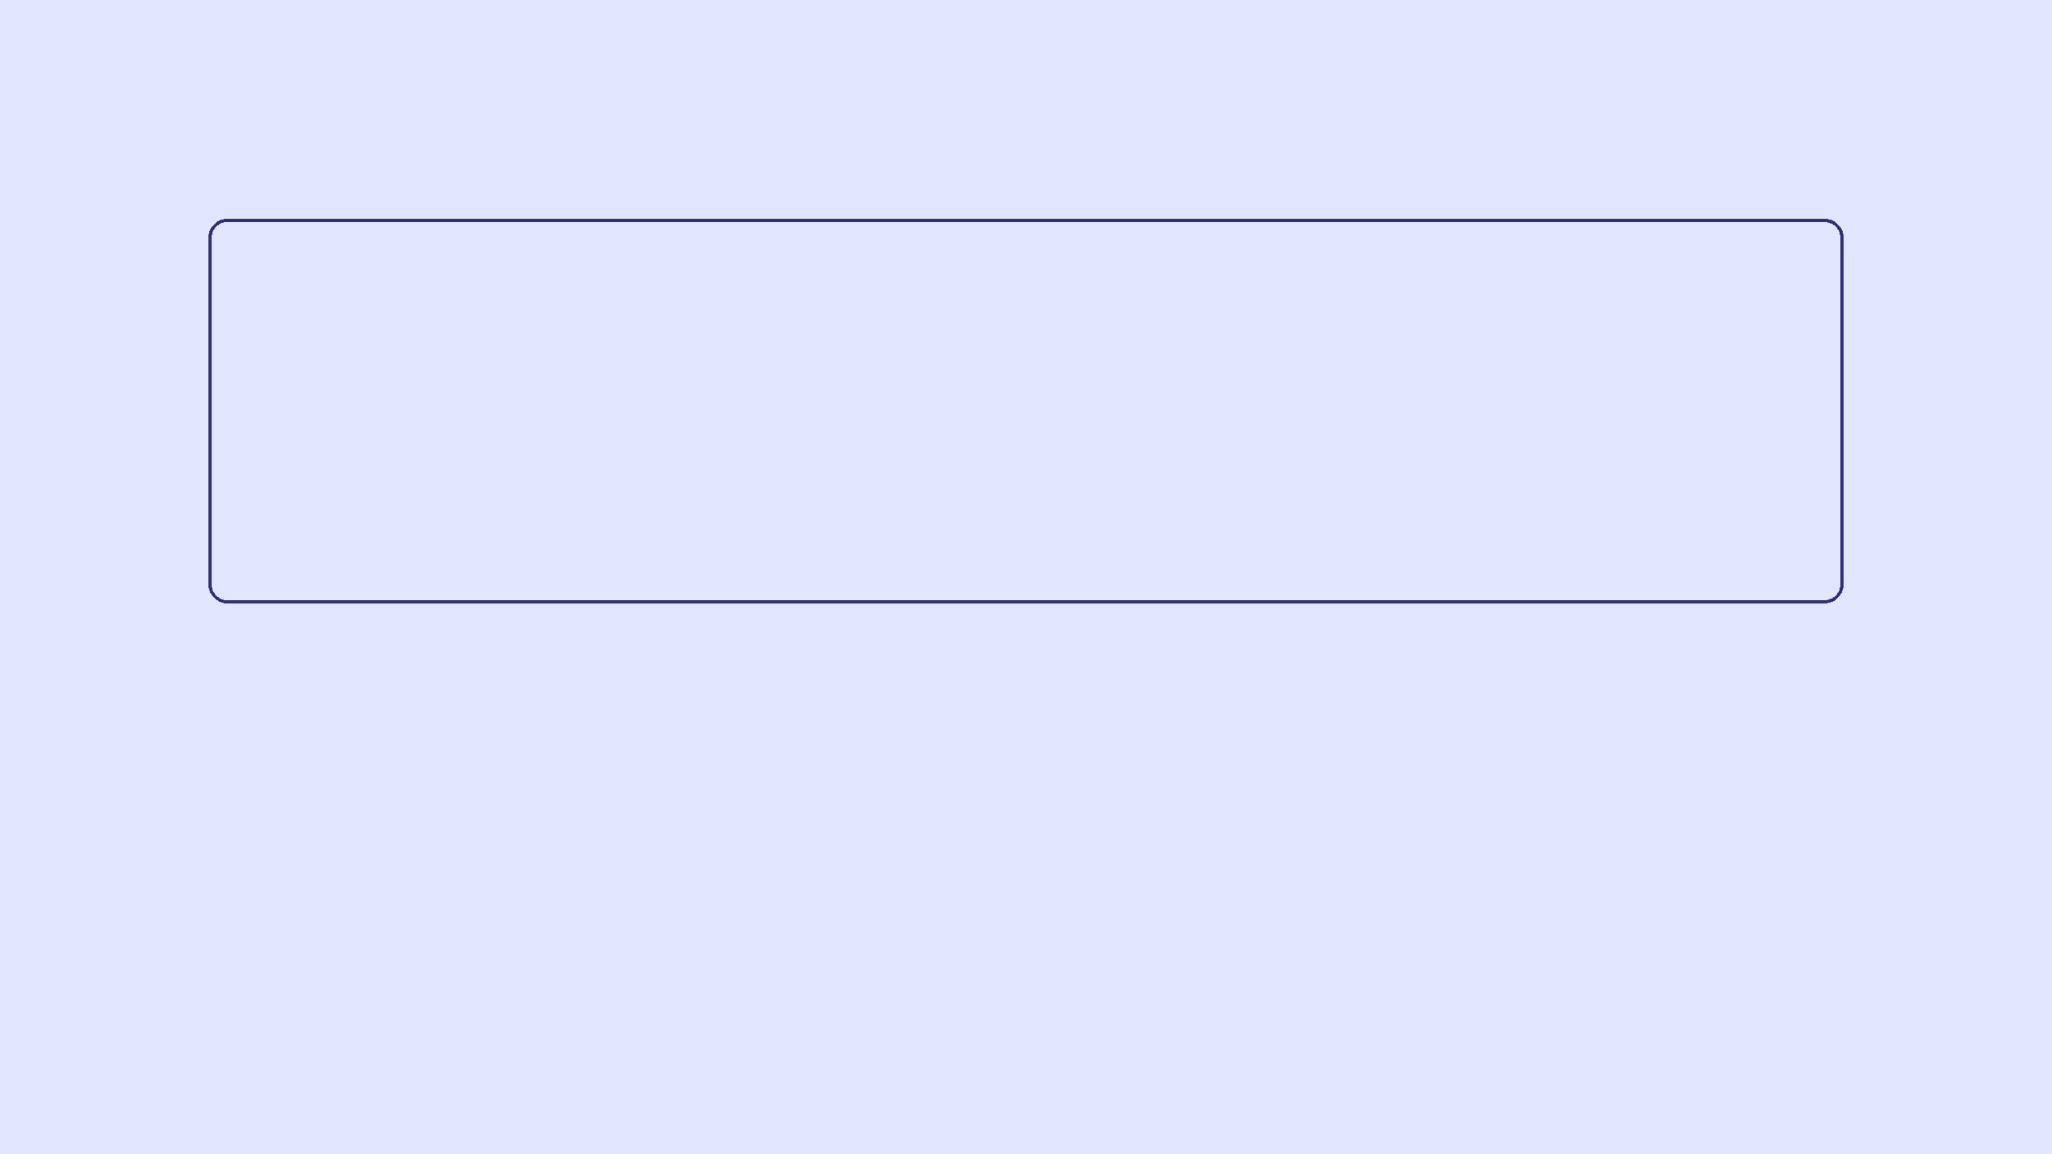




비교에서 출발해, 검증 가능한 시스템으로
EXPLORE
MIX
VALIDATE
DEFINE
GENERATE
REVIEW
SHIP

